Slide 1
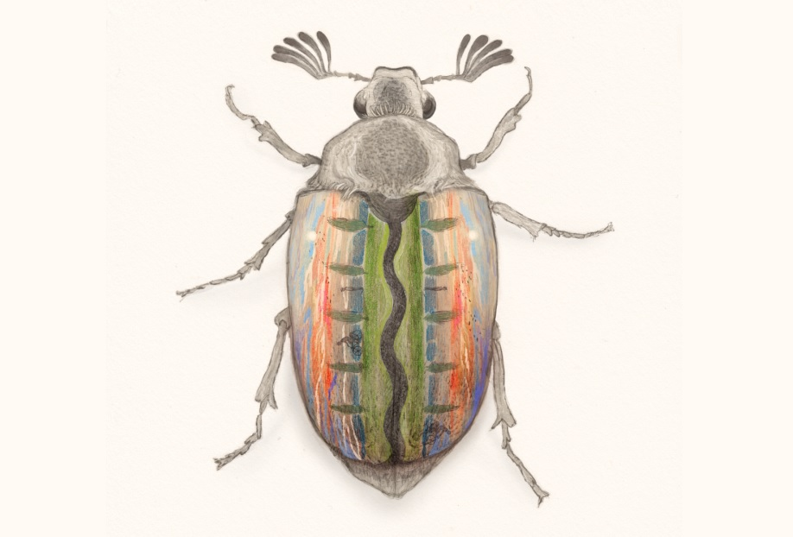
Fictie lessen
Oever
Ludwig Volbeda

Slide 2
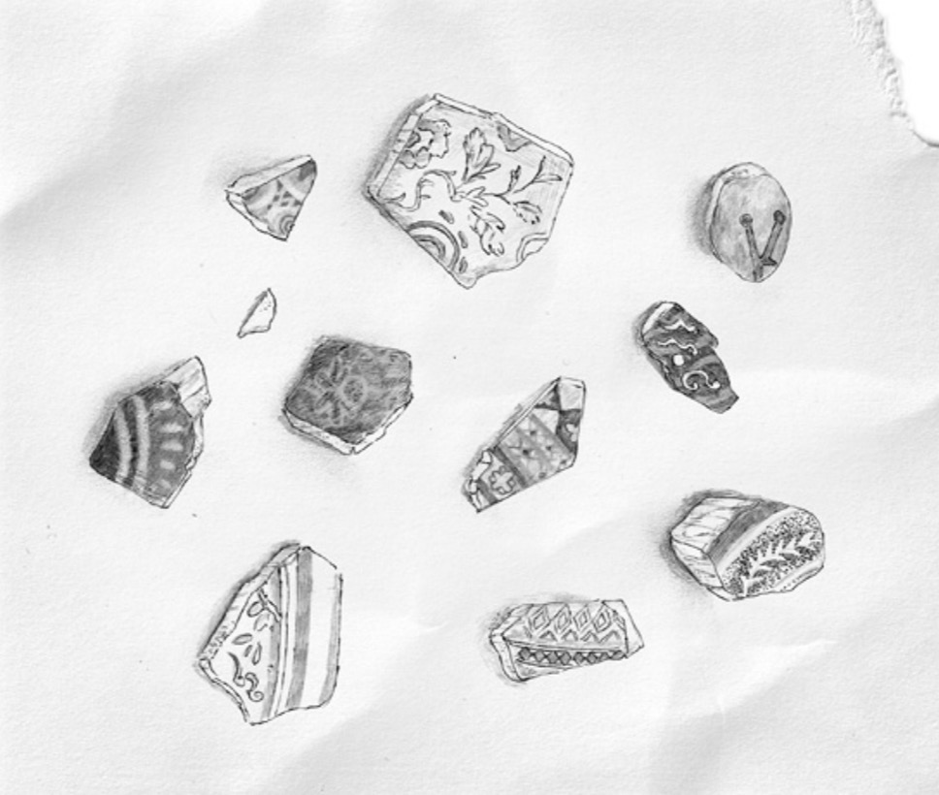
Les 4
‘Oever’

Slide 3
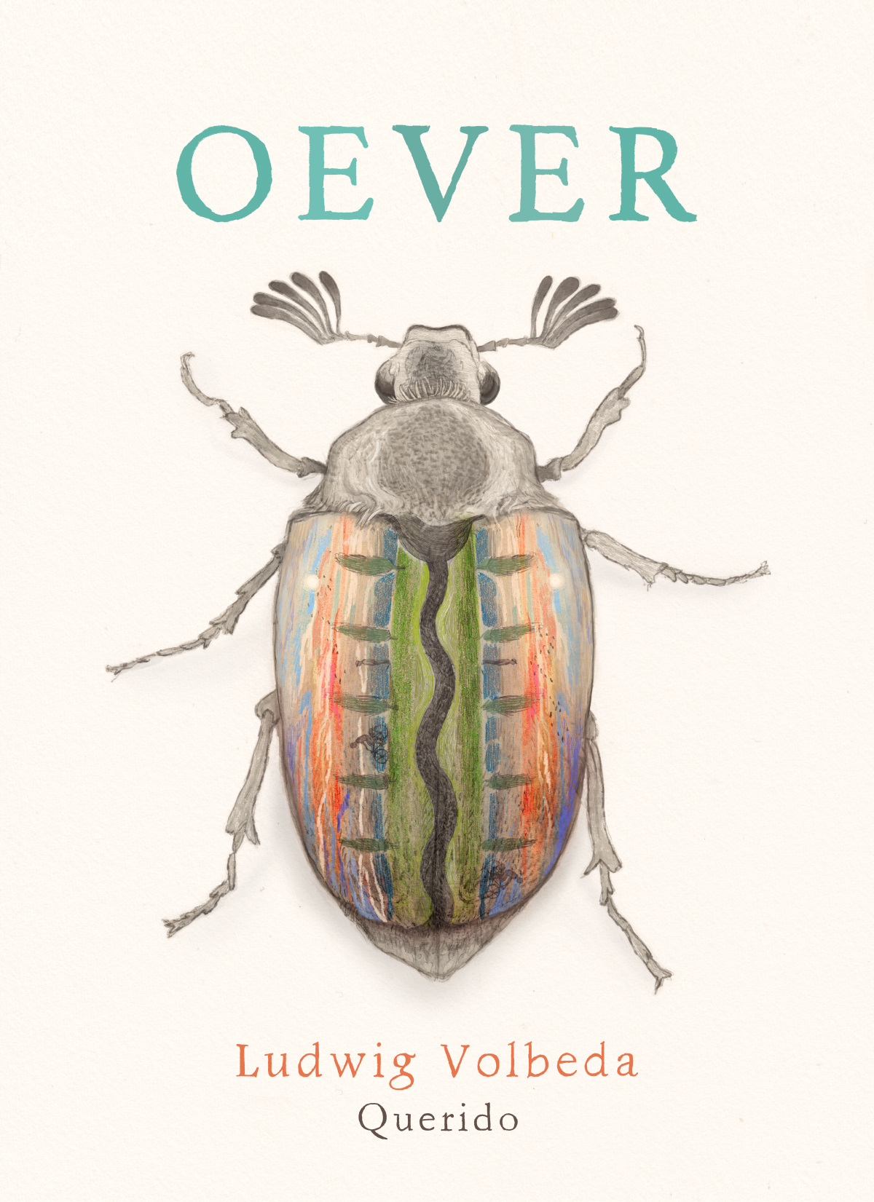

Lezen
Lezen
Pagina 86 - 126

Slide 4
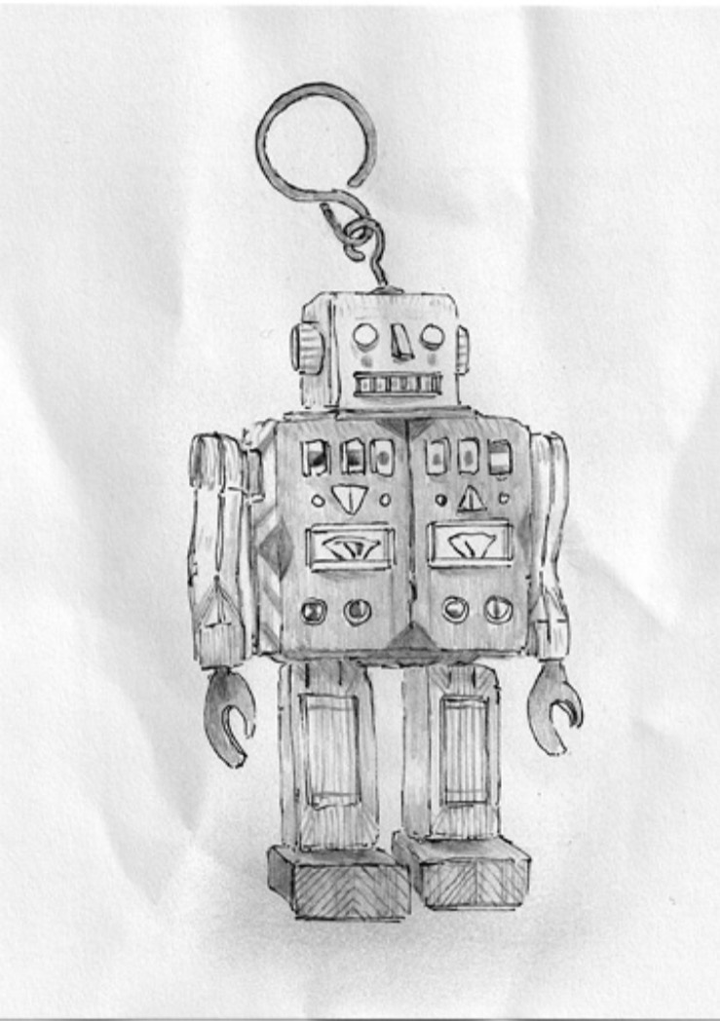
De Onzichtbare Draad
Startopdracht
✏️ Stap 1 – Individueel
Schrijf één verbinding op tussen twee personages:
bijvoorbeeld: een gedeeld gevoel, een gebeurtenis of overeenkomst / verschil.
💬 Stap 2 – Delen
Deel jouw verbinding met de buurman/buurvrouw:
🤔 Wat valt op?
👀 Welke personages keren terug?
🔗 Stap 3 – Brug
Deze mini-verbindingen gebruiken we straks bij het maken van de stamboomposter.
Voorbeeld strookje
Persoon A > verbinding < Persoon B

Slide 5
De Grote Stamboomposter
Stamboomposter
Maak samen een grote poster waarop je alle personages en hun relaties in kaart brengt. Laat zien wie bij wie hoort, wie vrienden of familie zijn, en ontdek zo wie een belangrijke rol speelt in het verhaal.

Slide 6
De opdracht
Stamboomposter
Teken een grote stamboom waarop je alle personages uit het verhaal tot nu toe een plek geeft.
Noteer korte kenmerken bij elk personage:
Belangrijkste eigenschap
Een symbool dat bij hen past
Een woord uit het verhaal dat hen typeert
Gebruik lijnen om relaties zichtbaar te maken:
Familie
Vriendschap
Conflicten
Afstand / spanning
Zorg dat de poster duidelijk en creatief is, zodat anderen de relaties kunnen begrijpen door alleen naar de poster te kijken.
Laat visueel zien wie belangrijk is:
Grootte van het vak
Kleur
Symbool

Slide 7
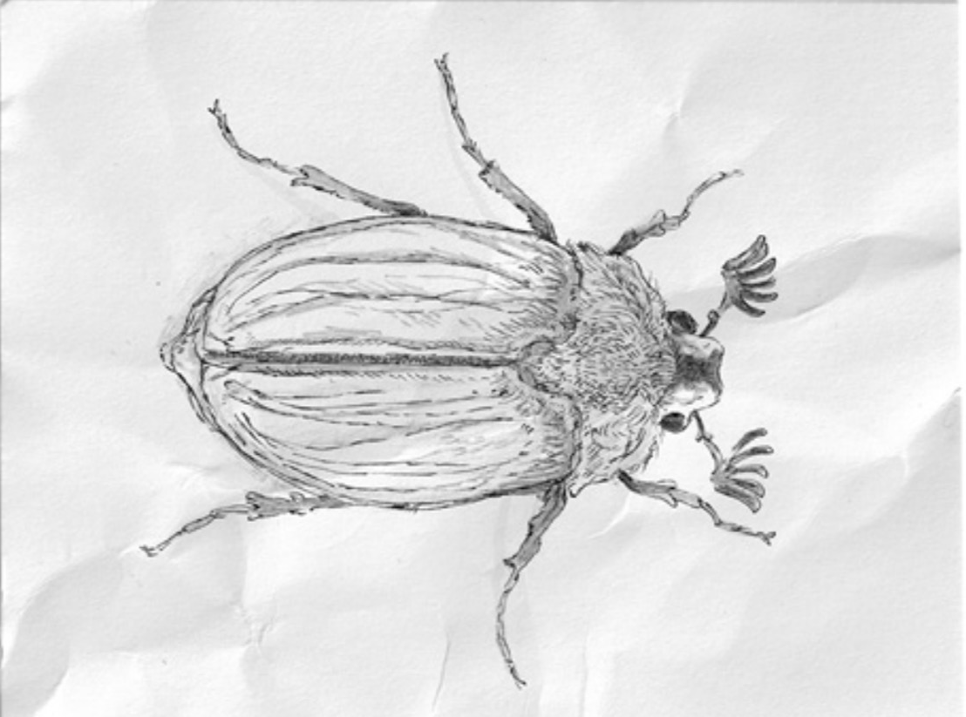
Reflectie
Reflectie
‘Wat vertelt een stamboom ons over identiteit en relaties in een verhaal?’

Slide 8
Thuis lezen
Huiswerk
Pagina 127 - 144

